Slide 1

클라이언트 장동필 게임공학과 2013182037
서버 김성일 게임공학과 2011182006
기획/그래픽 송형종 게임공학과 201180026
지도교수 서명

Slide 2
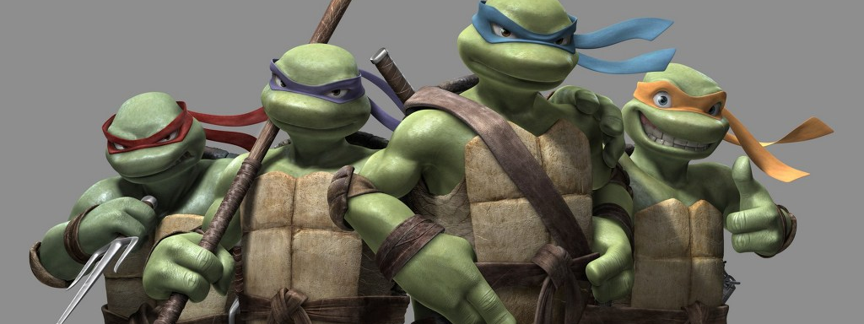
TURTLE BOMB 게임 제안서
작성자 : 송형종

Slide 3
문서 이력
날짜 | 내용 | 작성자 | 버전
2017.09.07 | 문서 작성 시작 | 송형종 | Ver.0.0.1
2017.09.19 | 연구 목적, 오브젝트 설정 | 송형종 | Ver.0.0.2
2017.09.27 | 기획 확장 (맵, 폭탄 설정 변경) | 송형종 | Ver.0.1.1
2017.10.10 | 기획 확장 (조작, 아이템 확대) | 송형종 | Ver.0.1.2
2017.10.13 | 기획 확장 (보스전, 티어 시스템, 좀비 모드) | 송형종 | Ver.0.1.3

Slide 4
연구 목적
상용화
독창성
신 장르 개척
액션과 아케이드가 혼합된 신 장르를 개척하여
게임의 “독창성”으로 공모전에 도전하고 “상용화” 목적의 개발에 주력

Slide 5
프로젝트 개요
게임 제목
Turtle bomb (가제)
게임 장르
액션 대전 아케이드
게임 특징
모바일에서 즐기는 짜릿한 폭탄놀이
게임 시점
1인칭

Slide 6
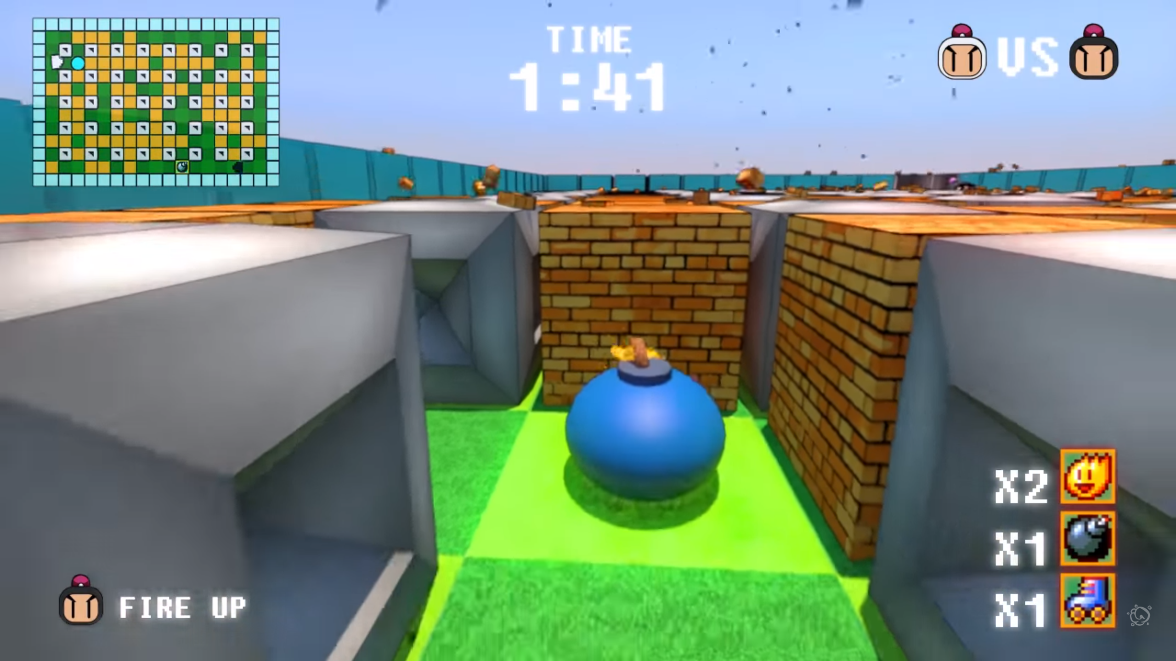

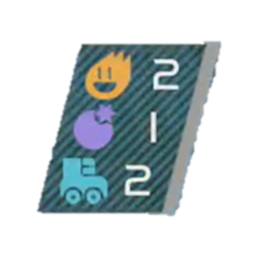
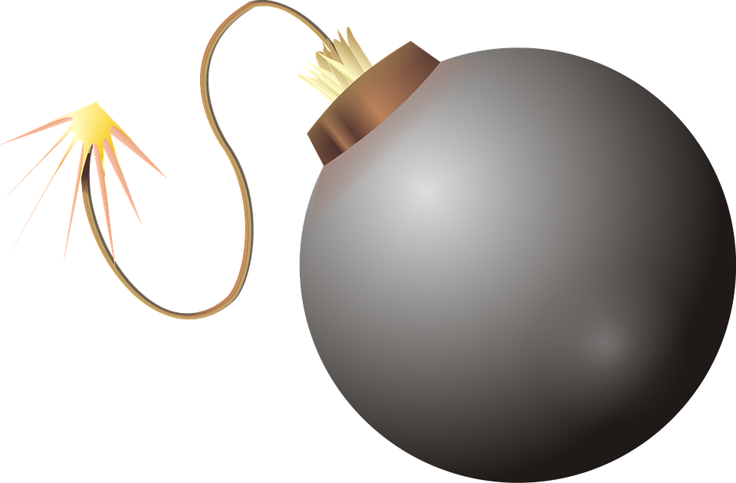
게임소개 (메인 플레이 화면 예시)
미니 맵
TIME
1 : 30
점프
박스 밀기
앉기
참고 동영상 : https://youtu.be/5Xe0aPNz39Q

Slide 7
게임소개
플레이어의 취향에 맞춰 3가지 모드 중 선택하여 플레이 가능!
모험 모드
1인 플레이
9개의 스테이지 구성
스테이지 클리어 조건을 만족시키는 방식
협동 모드
2~4인 플레이
3개의 스테이지 구성
여럿이서 보스를 사냥하는 레이드 형태
대전 모드
2v2, 1v1, 1v1v1, 1v1v1v1 형태 대전 가능
2~4인 플레이
3개 컨셉의 맵 중 선택하여 플레이

Slide 8
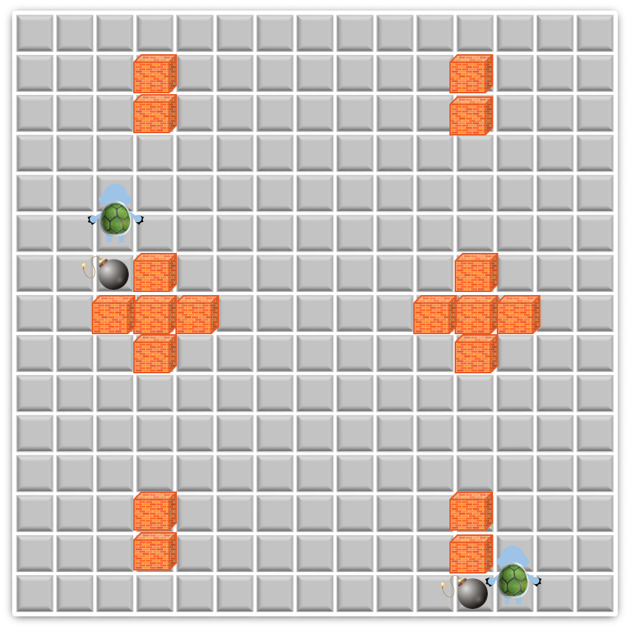
맵 설정
인 맵
15 x 15로 구성
민 맵 형태로 셀과 셀 단위 구분은 지어져 있음
아웃 맵
맵 의 테마를 결정지어주는 용도
총 3종의 테마 (숲, 바다, 설원)
총 9종의 오브젝트 배치형태

Slide 9
캐릭터 컨셉

Slide 10

캐릭터 설정
각각 캐릭터에 따라 스타팅 스테이터스에 차이가 있다!
기본 형 캐릭터
화력 형 캐릭터
폭탄 세기
폭탄 세기
폭탄 개수
폭탄 개수
움직임 속도
움직임 속도
폭탄 형 캐릭터
스피드 형 캐릭터
폭탄 세기
폭탄 세기
폭탄 개수
폭탄 개수
움직임 속도
움직임 속도

Slide 11
인 게임 아이템 설정
화력 강화
폭탄 세기 스테이터스 +1
폭탄 개수 증가
폭탄 개수 스테이터스 +1
스피드 증가
움직임 속도 스테이터스 +1
발차기
폭탄 발차기 가능
패시브 스킬이기 때문에 별다른 표현 X
던지기
폭탄 던지기 가능
획득 시 던지기 아이콘 활성화

Slide 12
인 게임 오브젝트 설정
전 테마 범용 오브젝트
숲 테마 전용
오브젝트
바다 테마 전용
오브젝트
설원 테마 전용
오브젝트
테마 별 특색을 살릴 수 있는 오브젝트 추가 제작

Slide 13


게임목표
기본 룰
폭탄 맞추기
폭탄의 화력을 통하여
타 플레이어 또는 몬스터를 처치
서든 데스
시간 내에 클리어 하지 못하면 하늘에서 폭탄들이 쏟아짐
성장
맵 내의 오브젝트를 파괴하여 드랍 된 아이템을 획득하며 성장
클리어
플레이 하는 모드에 따라
완료 조건을 충족하면 클리어

Slide 14
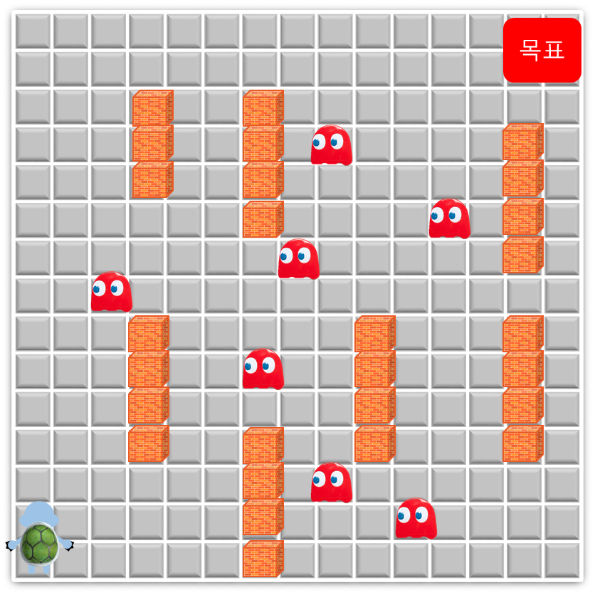
게임목표
모험 모드
1인 플레이
팀원과 함께 할 필요 없이 혼자서 스테이지를 클리어 하는 방식
9가지 스테이지
숲 > 바다 > 설원 테마 순으로 진행되며 각 테마 별 3개의 레벨로 구성
스테이지 별 요구되는 조건을 클리어 하기 위해 주변 몬스터를 모두 제거하거나 목표 지점에 도달하여 스테이지 클리어
조건 달성

Slide 15
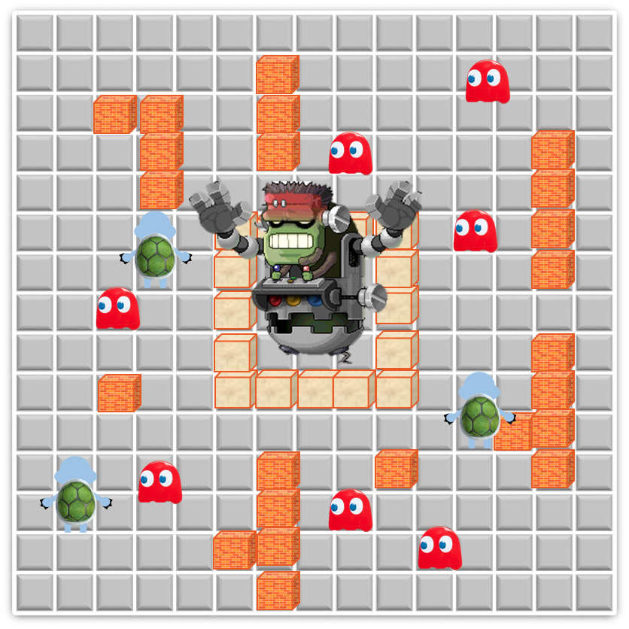
게임목표
협동 모드
멀티 플레이
팀원과 함께 일반 몬스터를 피해가며 보스 몬스터를 공격하는 방식
2인 3인 4인 레이드 모두 가능
레이드
보스는 중앙에 위치하며 던지기로만 공격 가능하며 메테오 공격으로 플레이어를 위협한다

Slide 16
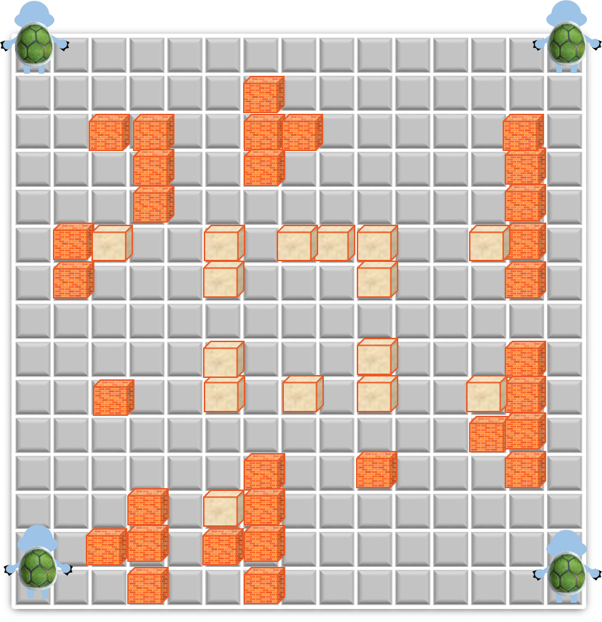
게임목표
대전 모드
멀티 플레이
타 플레이어와 매칭하여 대전하는 방식 1v1, 2v2, 1v1v1, 1v1v1v1 모두 가능
최대 4인
테마 선택
매칭 대기 시 방장이 플레이할 테마를 설정할 수 있으며 해당 테마 특성을 살린 오브젝트 배치가 적용된다.

Slide 17
기획 확장
(컨텐츠 확대)

Slide 18
맵 설정 변경
기존 기획
수정 기획
3층
2층
1층
1층으로만 이루어진 단조로운 맵 형태
-무엇보다 타 게임과 차이점이 없음.
1층, 2층, 3층 …… 하나의 맵에 여러 필드가 상하로 존재함
-3D의 특징을 극대화 시킨 독창적인 맵 디자인 형태

Slide 19
맵 설정 변경 (1안)
아파트형 맵
1층, 2층, 3층 똑같은 형태의 지형이
층 별로 쌓여 있는 형태
텔레포트 이동
위아래를 연결 시켜주는 텔레포트를
통하여 위층 아래층을 자유롭게 이동
전투
위층에서 아래층으로 폭탄을 떨어뜨리거나 아래에서 위로 폭탄을 던져 올리는 식의 전투 형태 가능

Slide 20

맵 설정 변경 (2안)
능선형 맵
1층, 2층, 3층 높이가 존재하지만
위층과 아래층의 위치가 동일하지 않음
계단 이동
위아래를 연결 시켜주는 계단을
통하여 위층 아래층을 자유롭게 이동
자유로운
맵 형태
층별로 맵이 구성되지 않기 떄문에
다양한 형태로 맵을 제작하기에 용이

Slide 21
맵 설정 변경 비교
장점
전투 컨텐츠 확장 용이
N개의 층으로 맵 확대 용이
시야 확보 현재 카메라 설정에 자연스러움
다양한 형태의 맵 디자인 가능
1안
2안
단점
상단 시야 방해
카메라가 위/아래층을 동시에 잡지 못함
기존 맵 테마(숲,바다,설원)에 ‘층’ 개념이 어울리지 않음
미니 맵에 맵 전체를 표현하기 어려움
기존 맵의 개념과 크기만 달라졌을 뿐, 컨텐츠 확장에 영향이 미미함

Slide 22
폭탄 설정 변경 (맵 설정 1안 선택 시)
기존 기획
수정 기획
4방향으로만 이루어진 단조로운 폭발 형태
-3D 게임의 특색을 살리지 못함
6방향으로 폭발하여 맵의 위아래를 함께 공격
-점프로 폭탄을 회피하거나
위 아래층 필드를 공격하는 등 전투 형태의 다양화

Slide 23
조작 확장
기존 기획
수정 기획
던지기
점프
점프
박스 밀기
박스 밀기
폭탄
던지기
앉기
앉기
앉기
평상 시
던지기 아이템 획득 후
앉기, 던지기, 폭탄 드랍 3가지로 이루어져 있고
던지기 조작은 던지기 아이템 획득 시에만 활성화 되어
비 효율적인 조작 배치
기존 3가지 조작에서 박스 밀기, 점프를 추가하여 조작 확장
던지기 아이템 획득 후, 폭탄이 아래 있을 경우?
기존 폭탄 드랍 버튼이 폭탄 던지기 버튼으로 변경

Slide 24
조작 확장 (점프)
다양한 조작으로 3D 감성 극대화!
1. 점프를 통한 폭탄 회피
타이밍 회피
2D 유사 장르 게임과는 달리 폭탄에 갇혀 있을 경우 죽음만을 기다리지 않는다.
플레이어는 점프를 통해 순간적인 위기를 벗어날 수 있다.
정찰 하기
점프를 통해 박스 위로 올라 적의 위치를 쉽게 파악할 수 있다.

Slide 25

조작 확장 (앉기)
다양한 조작으로 3D 감성 극대화!
2. 앉기를 통한 매복
박스 아래로 조용히 상대에게 다가가 급작스럽게 상대를 공격할 수 있다.
매복
단, 매복으로 이동 시 캐릭터의 속도는 감소한다.

Slide 26
조작 확장 (밀기)
다양한 조작으로 3D 감성 극대화!
3. 박스 밀기를 통한 플레이어의 맵 구성 조작
유저 마음대로 맵을 변화시킬 수 있다.
전략에 맞게 박스를 이동시켜 상대방을 무력화 시킬 수 있다,
박스 이동
단, 박스 이동 시 캐릭터의 속도가 감소한다.
또한 이동 시키지 못하는 박스도 존재한다.
Ex) 바위, 무거운 나무통, 큰 얼음 등등

Slide 27
아이템 확장
화력 강화
발차기
캐릭터
투명화
천리안
폭탄 개수
증가
던지기
상대 맵
먹물
뿌리기
미끄럼
방지
특색 있는
아이템 6종 추가
대부분 일시적인
효과를 가짐
스피트
증가
탈것
시점 변경
기존 5종 아이템

Slide 28
협동 모드 - 레이드 보스 컨셉
플레이어 협동 요소
협동 스테이지에서만 등장
거대 몬스터
일반, 대전 모드에서는 찾아볼 수 없는 거대 몬스터가 등장한다.
일반 몬스터 소환
보스 몬스터는 AI 상태에 따라 일반 몬스터를 주기적으로 소환하여 플레이어를 방해한다
보스 몬스터 처치 시, 플레이어들의 기여도에 따라 보상을 차등 부여한다.
보상

Slide 29
협동 모드 - 레이드 보스 유형 A
갇혀 있는 보스 몬스터
보스 몬스터는 맵 중앙에 갇혀 있고 한정된 공간에서만 이동한다.
(보스의 움직임이 플레이어들에게 직접적인 영향을 주지 않음)
플레이어 또한 보스와 직접적인 접촉이 불가능하다.
피격 방법
플레이어는 보스에게 폭탄 던지기 스킬을 이용하여 공격할 수 있다.
단, 보스 전 에서는 던지기 스킬 아이템을 획득해도 1번 던지고 나면 다시 사용할 수 없다. (던지기 스킬 아이템 재 습득 필요)
HP에 따른 보스 상태 변화
보스의 상태는 노멀, 앵그리, 그로기 상태로 3가지가 있고, 해당 상태의 조건은
보스의 남은 HP의 %를 통해 결정된다.
(각 상태에 따른 보스의 AI는 추후 기획)

Slide 30
모험 모드 - 시나리오(대화) 스크립트 추가
미니 맵
TIME
1 : 30
점프
박스 밀기
모험 모드를 진행할 경우
캐릭터의 대화를 통해 현재 퀘스트 진행상태에 대한
이해를 돕고 시나리오를 진행한다.
앉기

Slide 31
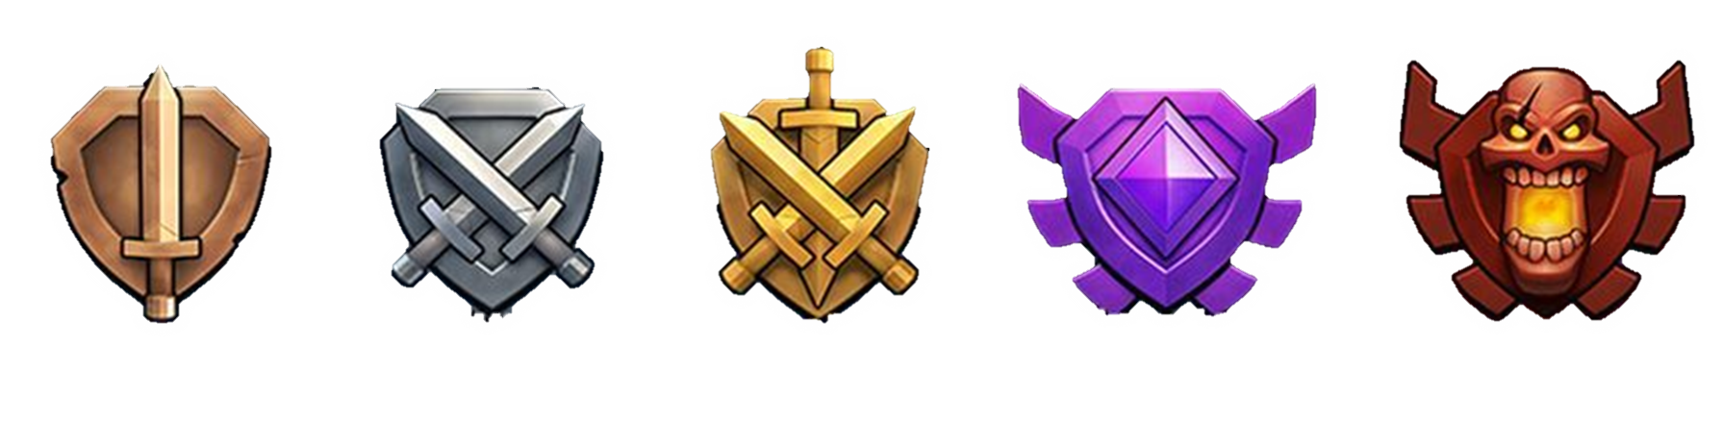
대전 모드 - 티어 시스템 추가
총 5개의 티어
자신의 티어를 상대방에 과시 및 반복 플레이 유도
브론즈 티어
3개의 디비전
실버 티어
3개의 디비전
골드 티어
4개의 디비전
플래티넘 티어
4개의 디비전
챔피언 티어
5개의 디비전

Slide 32


대전 모드 - 티어 시스템 추가
티어 표기 예시
티어 획득 조건
대전 모드 팀 플레이에서만 가능
팀 승리 시 +1 별 상승 팀 패배 시 -1 별 하락
형종꼬북꼬북
티어 승급 조건
각 티어의 디비전을 모두 별로 채우면 다음 승리 시, 티어 승급
티어 표현 방법
캐릭터 상단에 자신의 티어와 플레이어의 닉네임을 표기한다.
(모든 모드에 적용됨)
동일한 티어끼리의 경쟁
단, 위 아래 한 단계의 티어까지는 함께 플레이 가능
티어 별 매칭

Slide 33
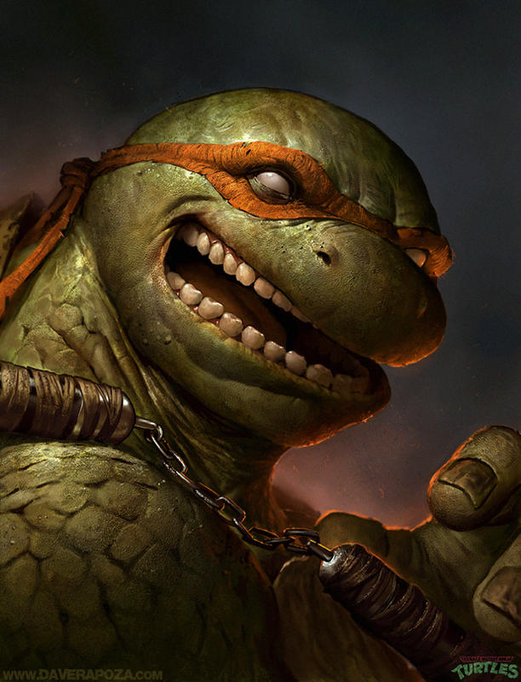


모드 추가 - 좀비 모드
좀비 모드
VS
좀비 거북이 팀
일반 거북이 팀
폭탄에 맞더라도 죽지않고 일정시간 속도만 감소
일반 팀에 비하여 스피드 능력 우월
(단, 폭탄 사용없이 이동만 가능)
일반 팀과의 접촉 시,
좀비로 감염시킬 수 있음
폭탄 1개씩 사용가능
(단, 일반 팀 간에 폭탄은 영향 없음)
좀비 팀과의 접촉 시, 좀비로 감염

Slide 34
모드 추가 - 좀비 모드
좀비 모드 게임 룰 1
각 팀 승리 조건
조건 1.
모든 일반 거북이를 좀비 화
조건 2.
일반 거북이 팀이 시간 내에 목표 지점에 도달하지 못하면 승리
좀비 거북이 팀
조건 1.
최소 하나의 일반 거북이가 목표 지점에 도달
조건 2.
시간 내에 모든 일반 거북이가 좀비에 물리지 않았을 경우 승리
일반 거북이 팀

Slide 35
모드 추가 - 좀비 모드
좀비 모드 게임 룰 2
선천적 좀비 VS 후천적 좀비
스타팅 좀비 팀 = 선천적 좀비
일반 거북이가 감염된 경우 = 후천적 좀비
후천적 좀비가 타 일반 팀 좀비를 감염시키게 되면 좀비 거북이 팀으로 편입
타 일반 팀 좀비를 감염시키지 못한 경우,
일반 거북이 팀의 승리 조건에 영향을 받고
좀비 거북이 팀으로 편입 된 경우,
좀비 거북이팀의 승리 조건에 영향

